Slide 1
Les animations du Relais Petite Enfance « les bottes de 7 lieues »
Avril 2023

Slide 2
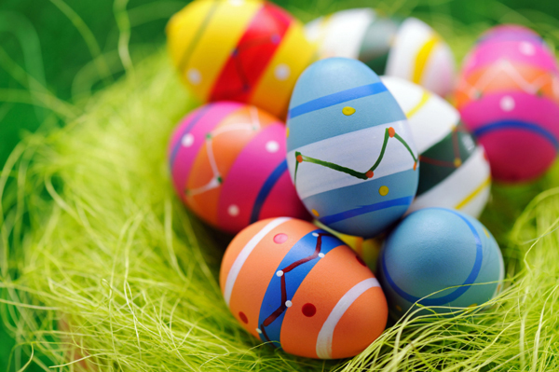
Lundi 3 Avril MEAULNE
Décoration des œufs de Pâques

Slide 3
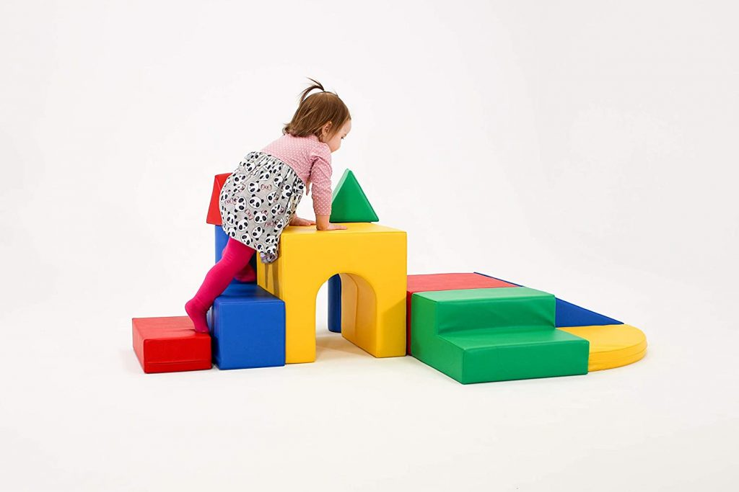
Mercredi 5 Avril CERILLY
Motricité

Slide 4
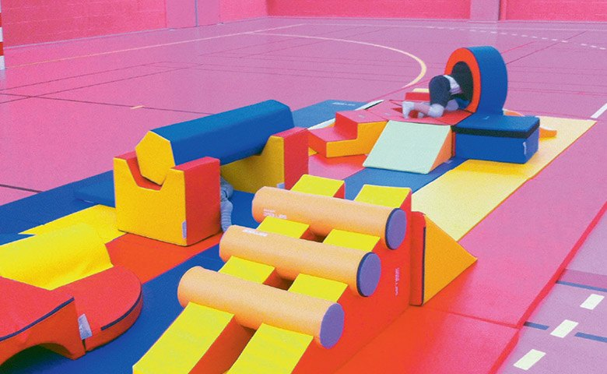
Mercredi 12 Avril HERISSON
Motricité

Slide 5
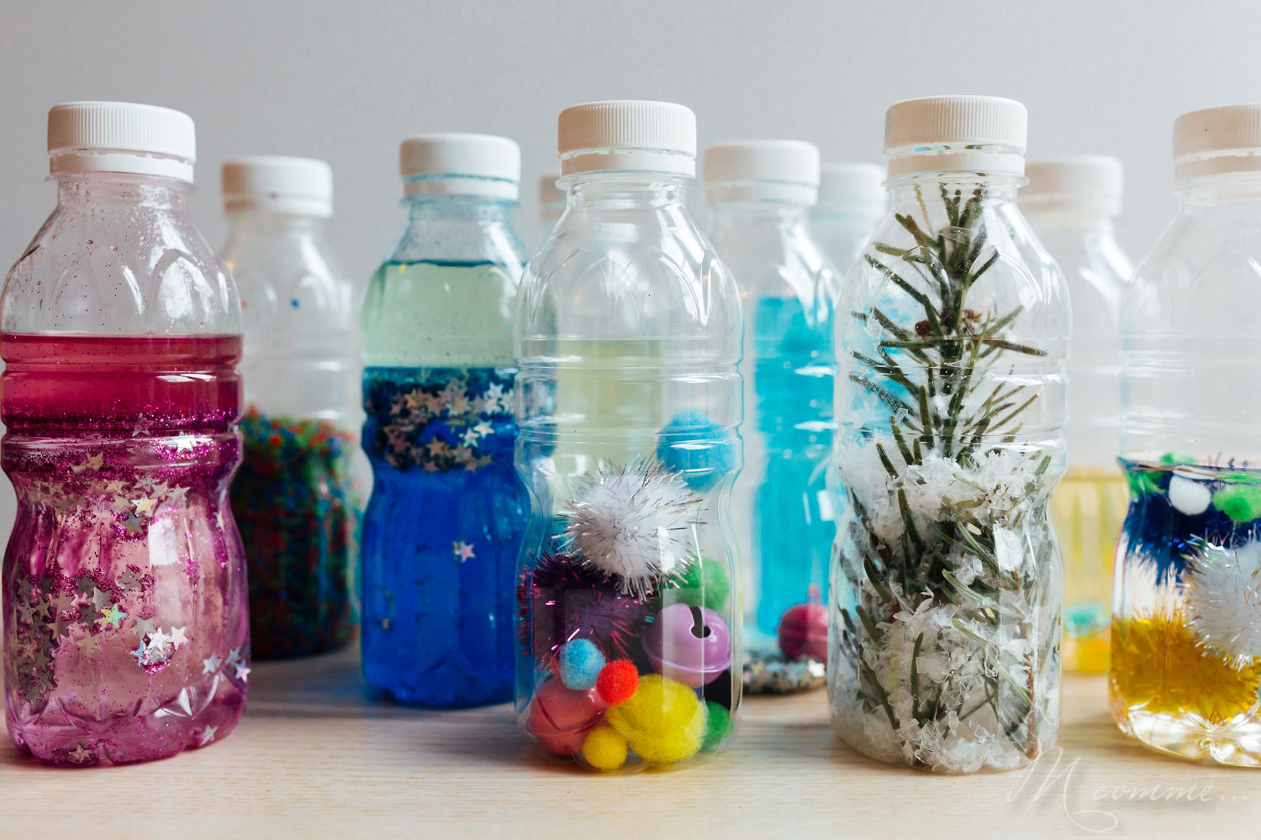
Jeudi 13 Avril MEAULNE
Bouteilles sensorielles

Slide 6
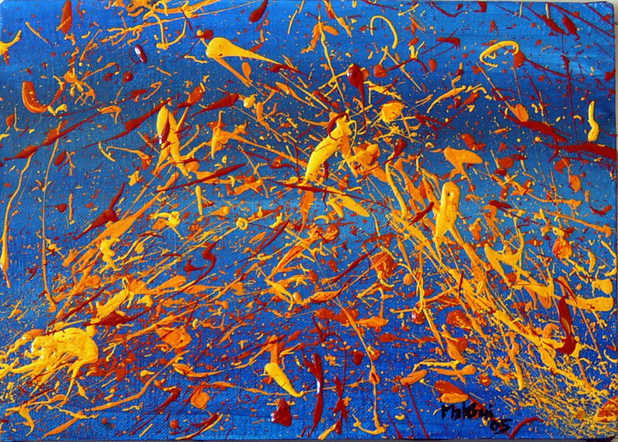
Lundi 24 Avril MEAULNE
Peinture

Slide 7
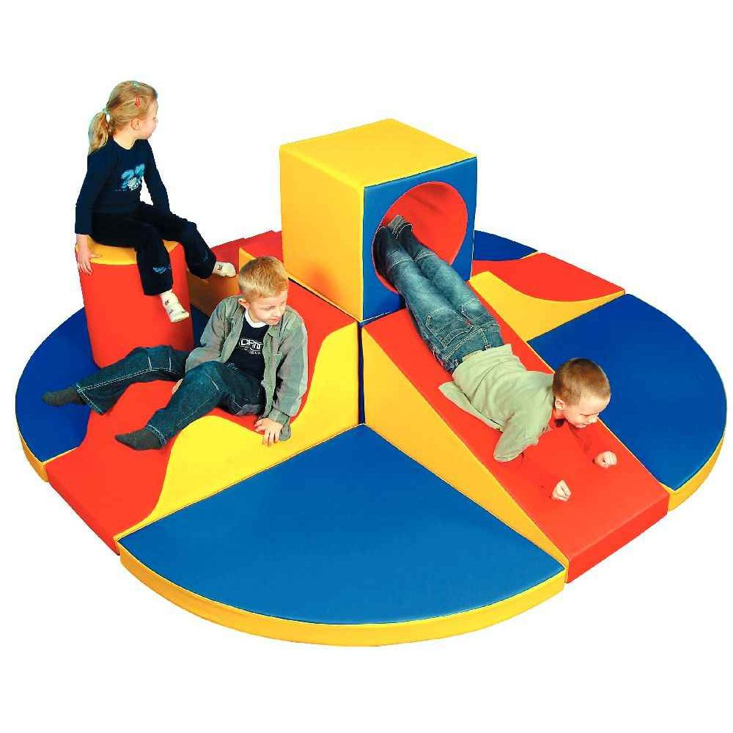
Mercredi 26 Avril AINAy CHATEAU
Motricité

